Slide 1
Machine Learning Study week 4
Hands – on Machine Learning
with Scikit-Learn & TensorFlow

Slide 2
Section 2.1. Create the Workspace
1. Download Python
2. Make a workspace directory
3. Download Python modules: Jupyter, Numpy, Pandas, Matplotlib, and Scikit-Learn.

Slide 3
Section 2.2. Download the Data
We could use our web browser to download housing.csv.
But it is preferable to create a small function to do that.
It is useful in particular if data changes regularly, as it allows me to write a small script that we can run whenever we need to ffetch the latest data.

Slide 4
Section 2.2. Download the Data
import os
import tarfile
from six.moves import urllib
DOWNLOAD_ROOT = "https://raw.githubusercontent.com/ageron/handson-ml/master/"
HOUSING_PATH = "datasets/housing"
HOUSING_URL = DOWNLOAD_ROOT + HOUSING_PATH + "/housing.tgz"
os 모듈을 부름(path와 관련된 여러가지 일을 함)
Tarfile 모듈을 부름(압축된 파일을 열 수 있음)
urllib 모듈을 부름(아마, 인터넷에 있는 자료를 받기 위해)
DOWNLOAD_ROOT에 사이트를 저장
HOUSING_PATH에 데이터가 있는 폴더를 저장
HOUSING_URL에 .tgz파일을 저장

Slide 5
Section 2.2. Download the Data
def fetch_housing_data(housing_url=HOUSING_URL, housing_path=HOUSING_PATH):
if not os.path.isdir(housing_path):
os.makedirs(housing_path)
tgz_path = os.path.join(housing_path, "housing.tgz")
urllib.request.urlretrieve(housing_url, tgz_path)
Fetch_housing_data(.tgz파일, .tgz가 있는 폴더)
housing_path가 존재하는 directory가 아니라면
housing_path라는 director를 만든다.
tgz_path에 housing_path\\housing.tgz를 집어넣음
housing_url을 타고 가서 datasets/housing이라는 dic에 housing.tgz라는 파일
만들어라

Slide 6
Section 2.2. Download the Data
housing_tgz = tarfile.open(tgz_path)
housing_tgz.extractall(path=housing_path)
housing_tgz.close()
tgz_path에 있는 tgz파일을 열고
housing_path 폴더에 tarfile을 추출
tgz.파일을 닫음

Slide 7
Section 2.2. Download the Data
fetch_housing_data()
datasets/housing 폴더에 housing.tgz파일이 다운받고, housing 폴더에 tgz파일의 압축을 품

Slide 8
Section 2.2. Download the Data
import pandas as pd
def load_housing_data(housing_path=HOUSING_PATH):
csv_path = os.path.join(housing_path, "housing.csv")
return pd.read_csv(csv_path)
pandas 모듈을 부름(csv를 읽을 수 있음)
load_housing_data(파일이 있는 폴더)
csv_path=.csv파일 위치를 저장
pd.read_csv를 이용해서 읽음

Slide 9

Section 2.3. Take a Quick Look at the Data Structure
housing = load_housing_data() 로 housing에 .cvs 파일 넣기
pandas로 불러온 .cvs는 DataFrame 형식으로 저장됨
housing.head()로 간략하게 관찰할 수 있음
housing.info()로 DataFrame의 instances의 description이 가능
20,640 instances is fairly small.
.csv의 object는 text attribute가 됨
여기서는 categorical attribute.
We can find out what categories exist and how many districts belong to each category by using the $value_counts()$ method.

Slide 10
Section 2.3. Take a Quick Look at the Data Structure
Housing.describe()로 summary of the numerical attributes 볼 수 있음.
Text도 나옴

Slide 11
Section 2.3. Take a Quick Look at the Data Structure
%matplotlib inline # only in a Jupyter notebook
import matplotlib.pyplot as plt
housing.hist(bins=50, figsize=(20,15))
plt.show()
matplotlib inline (‘%’가 무엇을 의미하는지 다음 슬라이드)
matplotlib 모듈을 불러옴(그림을 그릴때 필요)
구간의 개수는 50, 사이즈는 20,15 (단위: inch)
그림을 그림
아마도 housing.hist()를 하면 interpreter에 저장되고, 이를 .show()함수로 그림을 그릴 수 있는 듯.

Slide 12
Section 2.3. Take a Quick Look at the Data Structure
hist() 메서드는 맷플롯립을 사용하고 결국 화면에 그래플르 그리기 위해 사용자 컴퓨터의 그래픽 백엔드를 필요로 합니다. 그래서 그래프를 그리기 전에 맷플롯립이 사용할 백엔드를 지정해줘야 합니다. 주피터의 매직 명령 %matplotlib inline을 사용하면 편리합니다. 이 명령은 맷플롯립이 주피터 자체의 백엔드를 사용하도록 설정합니다. 그러면 그래프는 노트북 안에 그려지게 됩니다. 주피터 노트북에서 그래프를 그릴 때 show() 메서드를 호출하는 것은 선택 사항입니다. 주피터는 셀이 실행될 때 자동으로 그래프를 그려 줍니다.
Ipython kernel 4.4.0부터는 %matplotlib inline 매직 명령을 사용하지 않더라도 맷플롯립 1.5 이상에서는 자동으로 주피터 자체 백엔드로 설정됩니다.

Slide 13
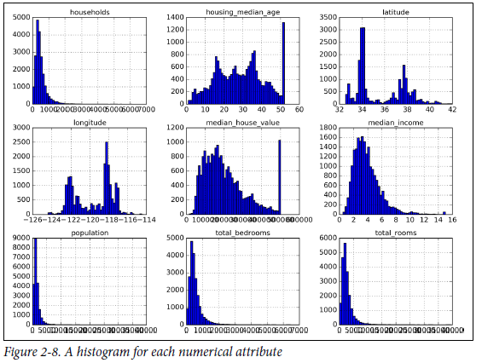
Section 2.3. Take a Quick Look at the Data Structure

Slide 14
Section 2.3. Take a Quick Look at the Data Structure
For the median income attribute, the data has been scaled and capped at 15 for higher median incomes, and at 0.5 for lower median incomes.
The housing median age and the median house value were also capped. The later may be a serious problem since it is your target attribute. Our Machine Learning algorithms may learn that prices never go beyond that limit. We have two options:
Collet proper labels for the districts whose labels were capped.
Remove those districts from the training set (and also from the test set, since your system should not be evaluated poorly if it predicts values beyond $500,000).

Slide 15
Section 2.3. Take a Quick Look at the Data Structure
These attributes have very different scales.
Finally, many histograms are tail heavy: they extend much farther to the right of the median than to the left. This may make it a bit harder for some Machine Learning algorithms to detect patterns. We will try transforming these attributes later on to have more bell-shaped distributions.

